Slide 1
LECTIO DIVINA
5. VEĽKONOČNÁ NEDEĽA
JN 13, 31-35
MILUJTE SA, AKO SOM JA MILOVAL VÁS
24 .04. 2016

Slide 2
SLOVO NA DNES: Sk 14, 21 - 27; Ž 144; Zjv. 21, 1 - 5; Jn 13, 31 – 35.
“Milujte sa, ako som ja miloval Vás.
Pomôcky: Paškál uprostred malých sviečok, ktoré sú rozložené vo forme srdca. Napísaná veta: Milujte sa, ako som ja miloval Vás.
Vhodná pieseň

Slide 3
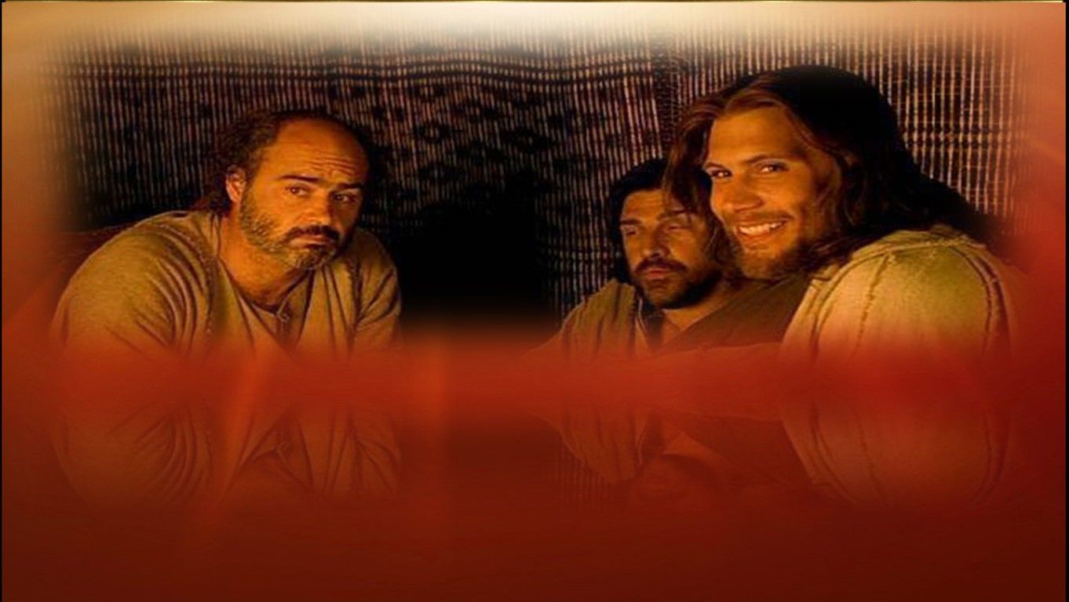
ÚVEDENIE:
Tento text evanjelia podľa Jána nám predkladá vždy nové prikázanie pre Ježišovho nasledovníka: Láska. V eucharistii, maximálnom prejave lásky, sa učíme byť autentickou cirkvou, budovanou v bratskej láske, ktorej najvyšším prejavom je veľkonočné Kristovo tajomstvo.

Slide 4
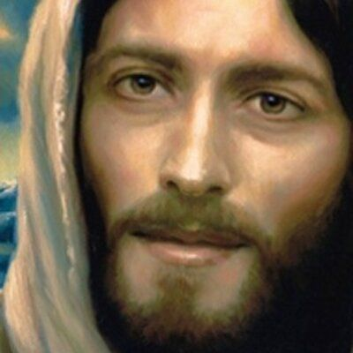
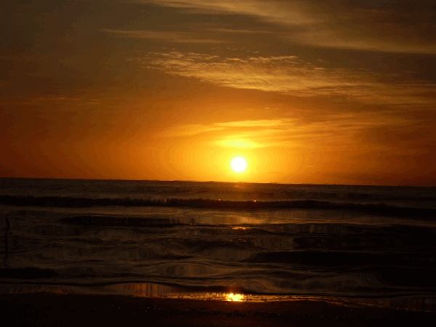
Úvodná modlitba
Ty si Pán! No, toto nestačí k životu,
k tomu, aby sme vydržali čakať každý deň,
aby sme kráčali týmto svetom,
aby sme si nevybrali nesprávnu cestu izolácie a samoty.
Áno, Ty si večný a naveky; si a stále zostávaš , o Ježišu!
Ty si neustále darom pre nás, pretože nás živíš a s tebou sa stávame silnejší.
Pane otvor naše srdcia, otvor naše bytie,
nech sa otvoríme životu.
Daj, nech počúvame, sýtime sa a chutí nám
táto potrava duše.
Zošli nám, dobré ovocie tvojho ducha, aby to čo čítame a meditujeme o Tebe sa v nás aj uskutočňuje.
AMEN.

Slide 5
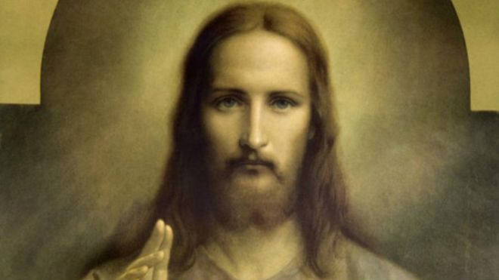
I. LECTIO
Čo hovorí text? – Jn 13,31-35
Povzbudenie: Ježiš pripravuje svojich učeníkov na koniec, ktorý sa približuje. Hoci je to Ježiš, ktorý hovorí, jeho slová opisujú situáciu spoločenstva,
kde On už nie je prítomný, a ktorá uznáva dôležitosť žiť v spoločenstve lásky a podľa náuky Majstra. Počúvajme.

Slide 6
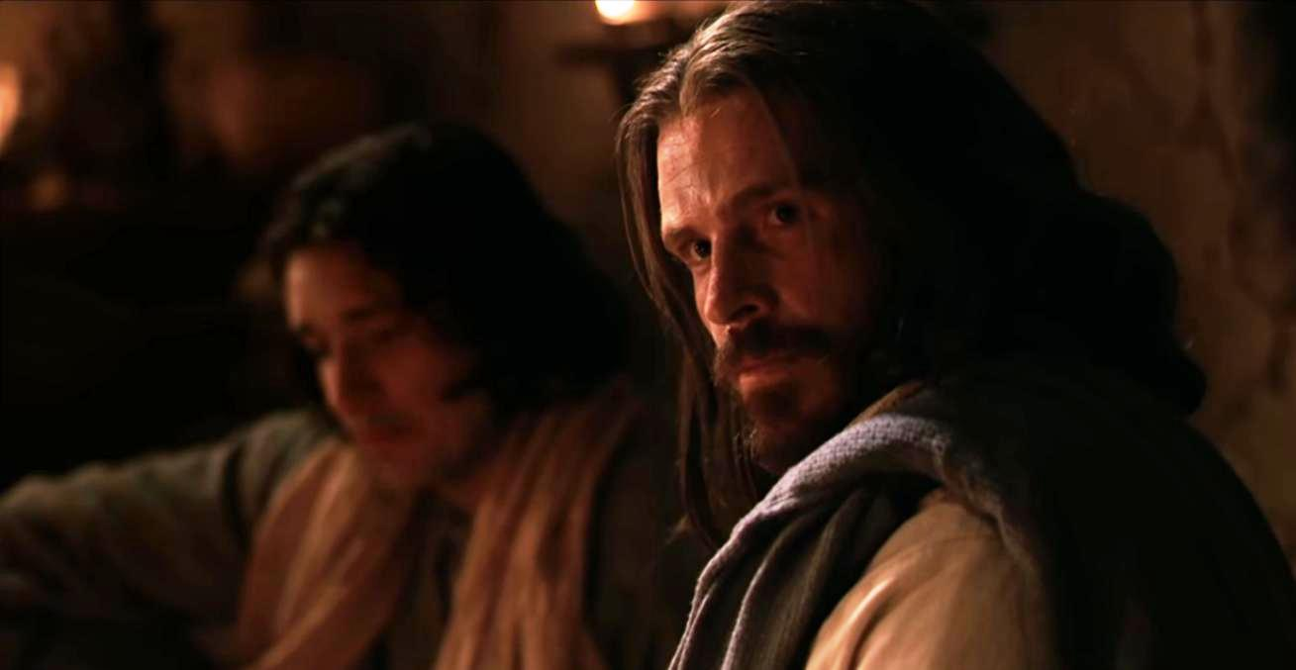
Evanjelium podľa Jána 13, 31-35
Keď Judáš vyšiel z večeradla, Ježiš povedal: „Teraz je Syn človeka oslávený a v ňom je oslávený Boh. A keď je Boh oslávený v ňom,

Slide 7
aj Boh jeho v sebe oslávi, a čoskoro ho oslávi.
Deti moje, ešte chvíľku som s vami.

Slide 8
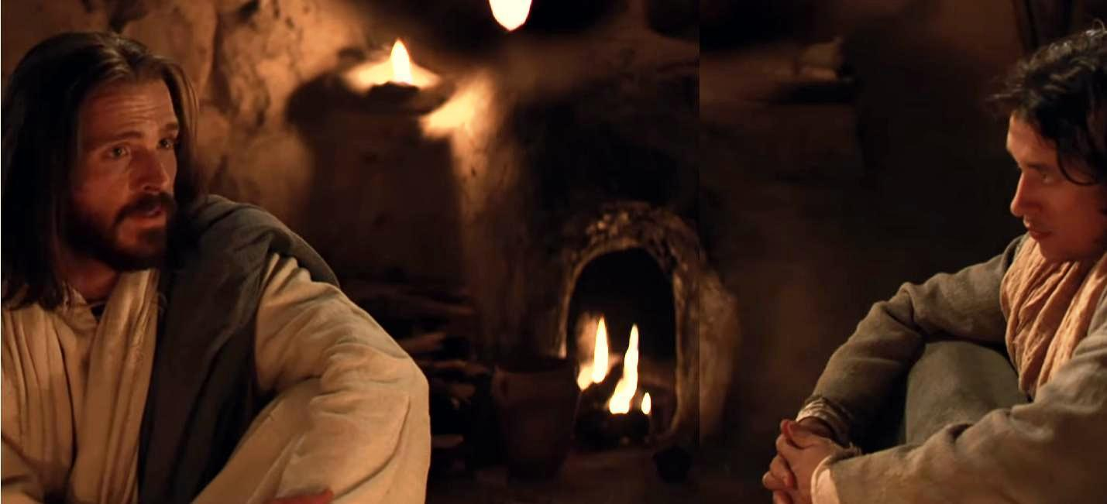
Nové prikázanie vám dávam, aby ste sa milovali navzájom.

Slide 9
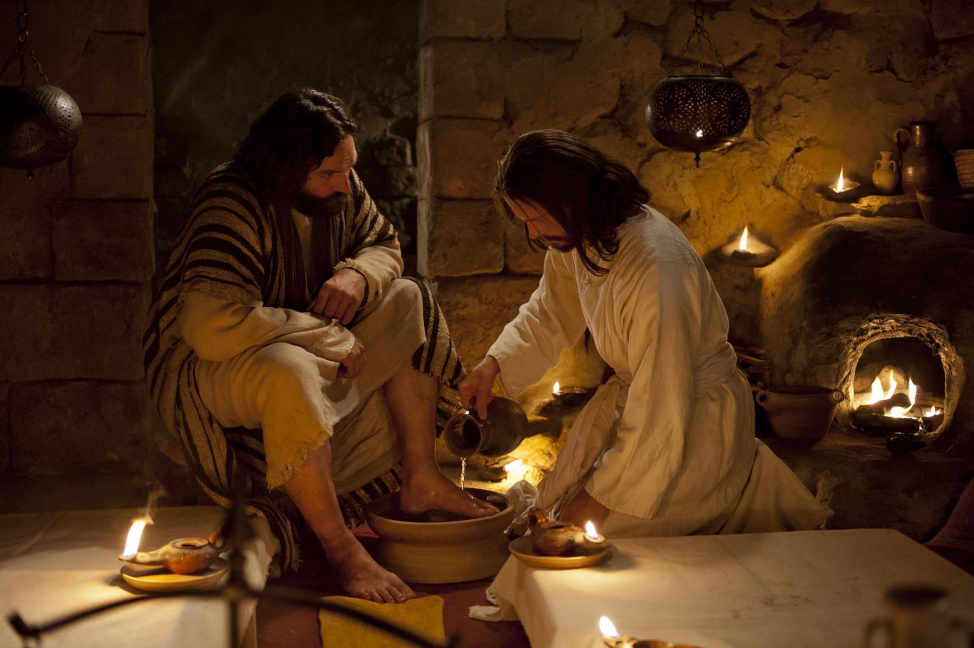
Aby ste sa aj vy vzájomne milovali, ako som ja miloval vás.

Slide 10
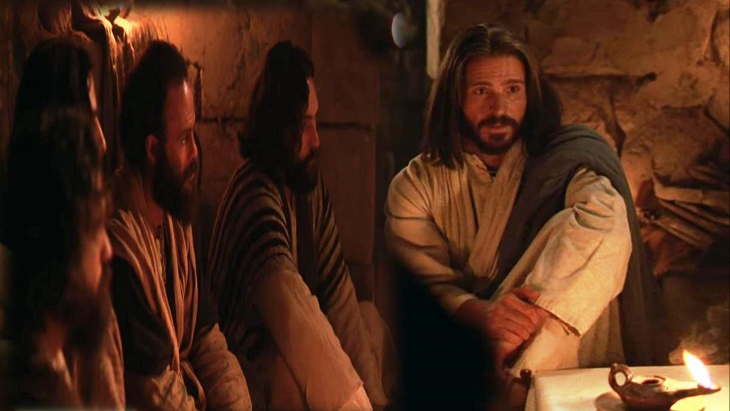
Podľa toho spoznajú všetci, že ste moji učeníci, ak sa budete navzájom milovať.“

Slide 11
Juan 13, 31-35
Keď Judáš vyšiel z večeradla, Ježiš povedal: „Teraz je Syn človeka oslávený a v ňom je oslávený Boh. A keď je Boh oslávený v ňom, aj Boh jeho v sebe oslávi, a čoskoro ho oslávi.
Deti moje, ešte chvíľku som s vami. Nové prikázanie vám dávam, aby ste sa milovali navzájom. Aby ste sa aj vy vzájomne milovali, ako som ja miloval vás. Podľa toho spoznajú všetci, že ste moji učeníci, ak sa budete navzájom milovať.“

Slide 12
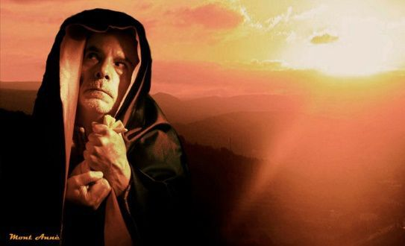
Otázky k prečítanému:
Pozrime sa na biblický kontext úryvku:
Prečo vychádza Judáš?
Kam ide?

Slide 13
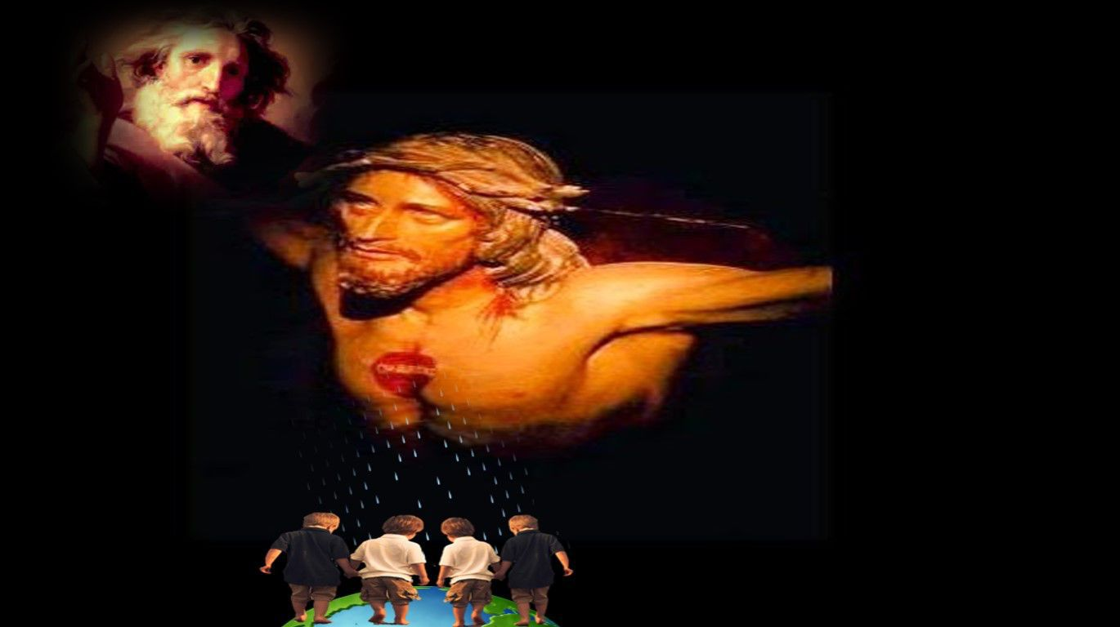
Ježiš obetuje svoj život až na smrť, čiže, úplne poslúcha Otca Čo znamená v tomto kontexte osláviť Otca?

Slide 14
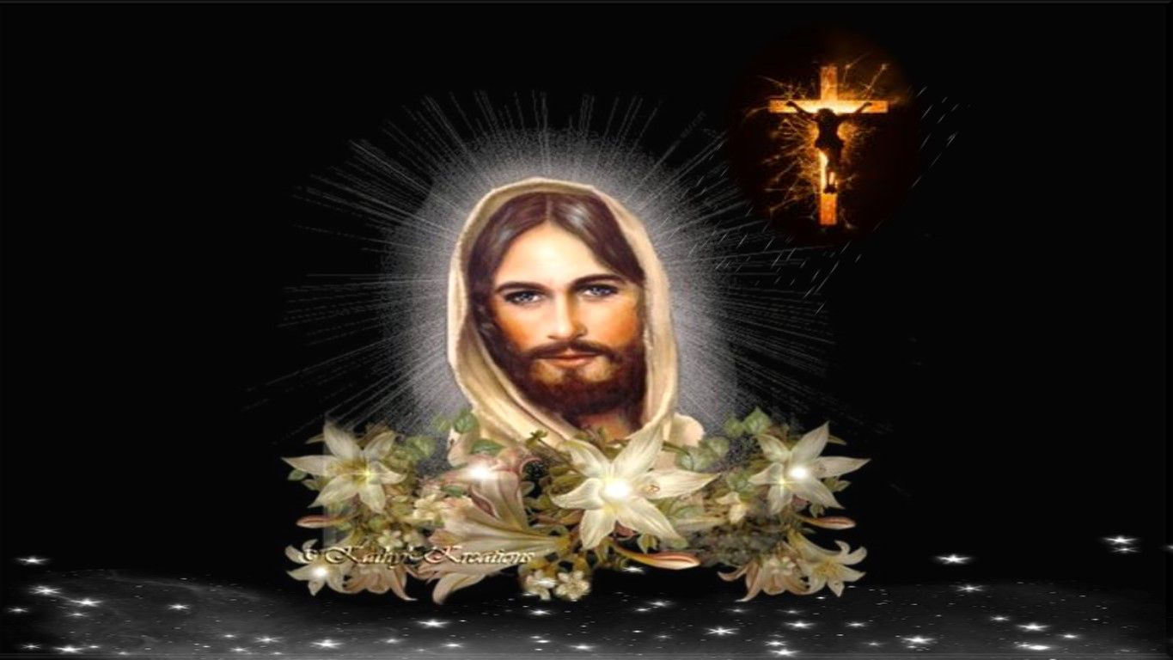
Ježiš vie, že ide zomrieť, preto hovorí, že už nebude dlho s učeníkmi:
No, ale jeho rozlúčka je navždy?

Slide 15
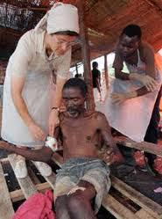
Aké je nové prikázanie, ktoré dáva Ježiš svojím učeníkom?

Slide 16
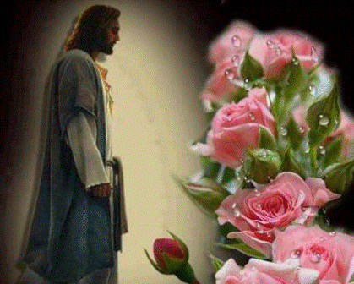
II. MEDITATIO
Čo mne/nám hovorí text?
Povzbudenie: Láska je rozlišovacím znakom celého spoločenstva, ktoré chce byť verné Ježišovi. Skrze kresťanské spoločenstvo, ktoré sa miluje, Boh sa môže prejavovať, ukazujúc svoju slávu svetu. Je to pozvaním dnešného evanjelia.

Slide 17
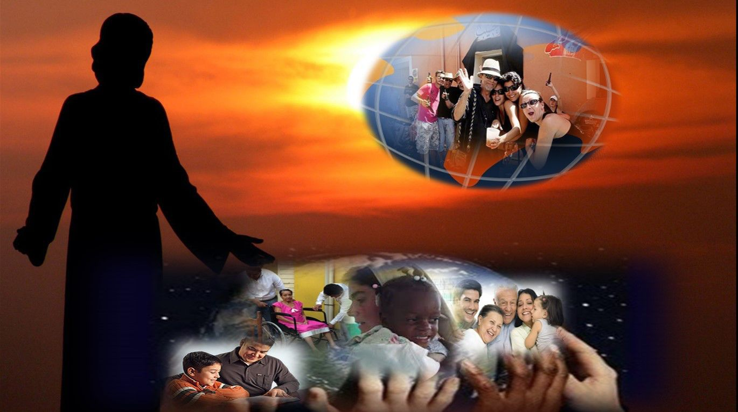
Čím je pre svet LÁSKA?
Čím je láska pre Ježiša?

Slide 18
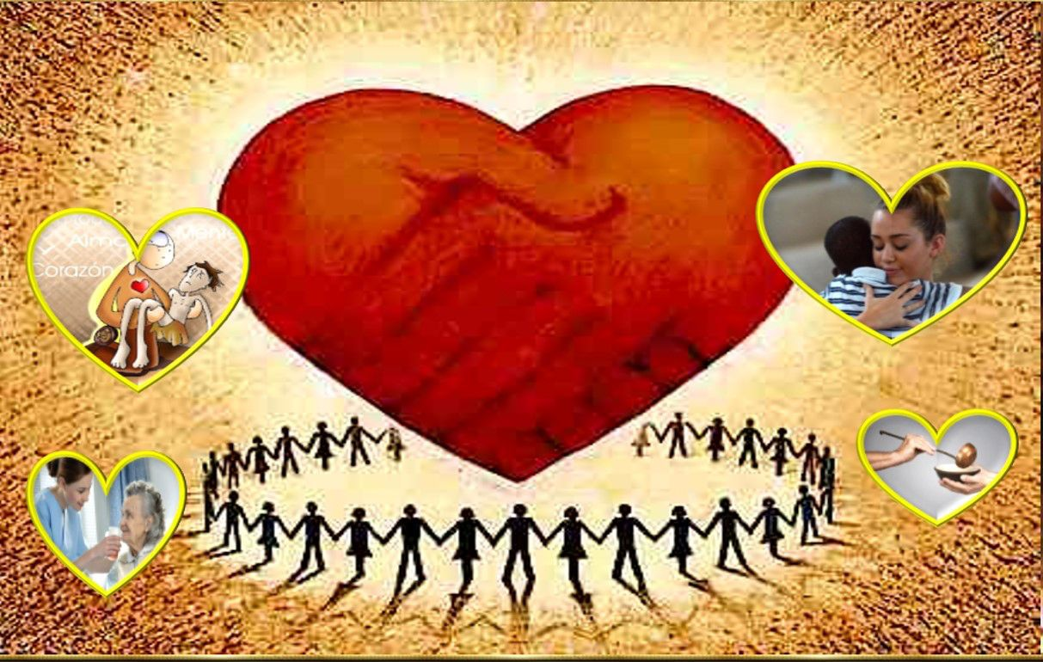
Ako si uvedomíme, že niekoho milujeme?
Aké sú znaky, ktoré vidíme, keď niekto miluje?

Slide 19
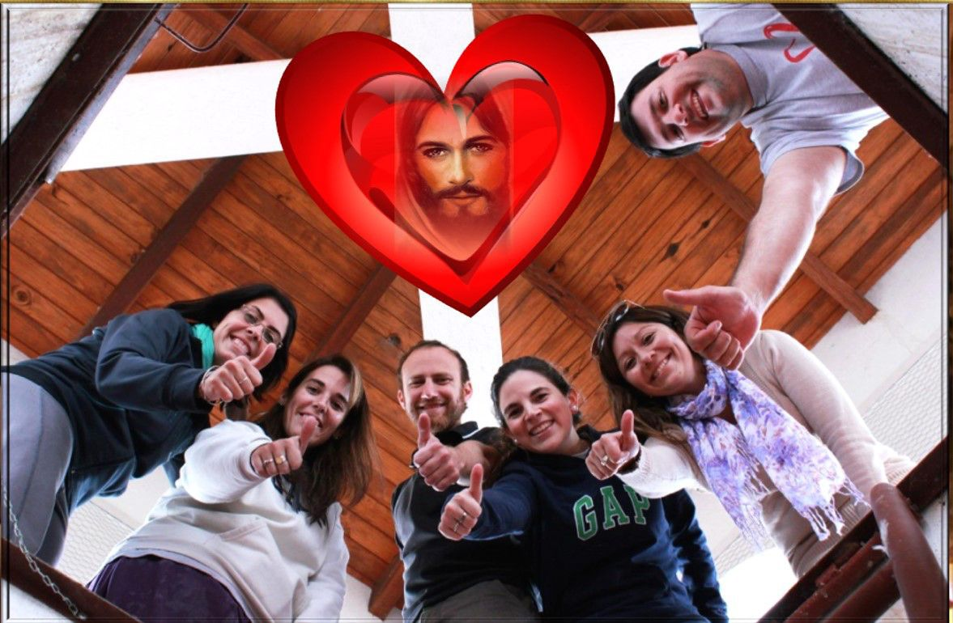
Akým spôsobom, v našom obyčajnom prostredí sa môže
žiť nové prikázanie lásky?

Slide 20
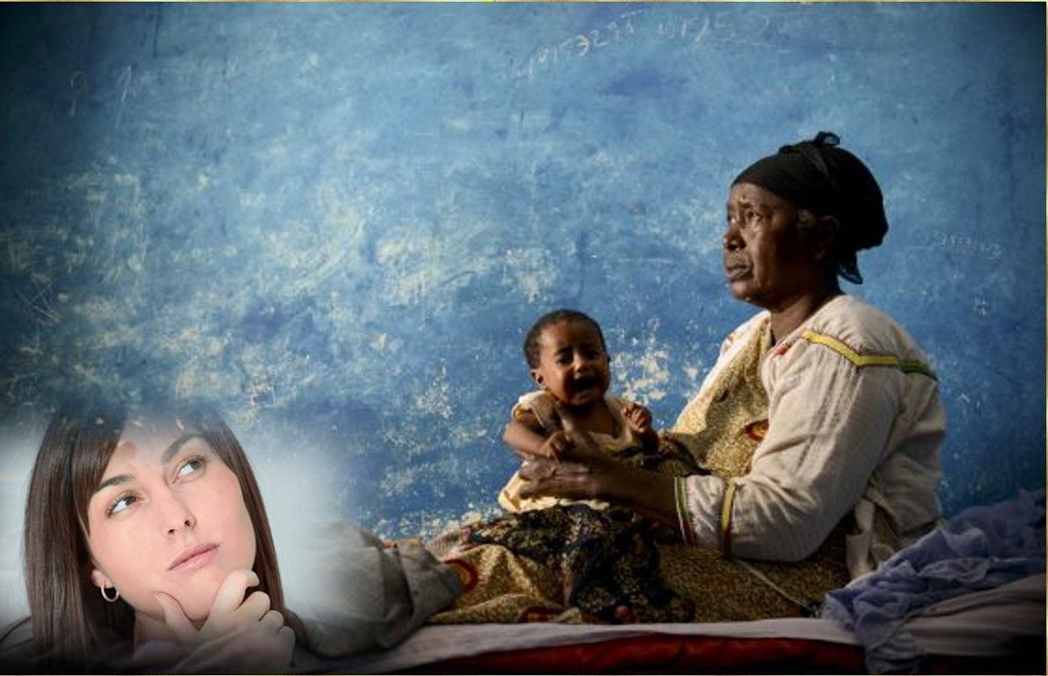
Dnes môžeme byť poznaní ako Ježišovi učeníci,
kvôli láske, ktorú máme medzi sebou?
Prečo?

Slide 21
Po krátkej osobnej meditácii, sa v jednoduchosti podelím o moju úvahu, to čo MNE text hovorí vzhľadom na moju osobu a moju situáciu.

Slide 22
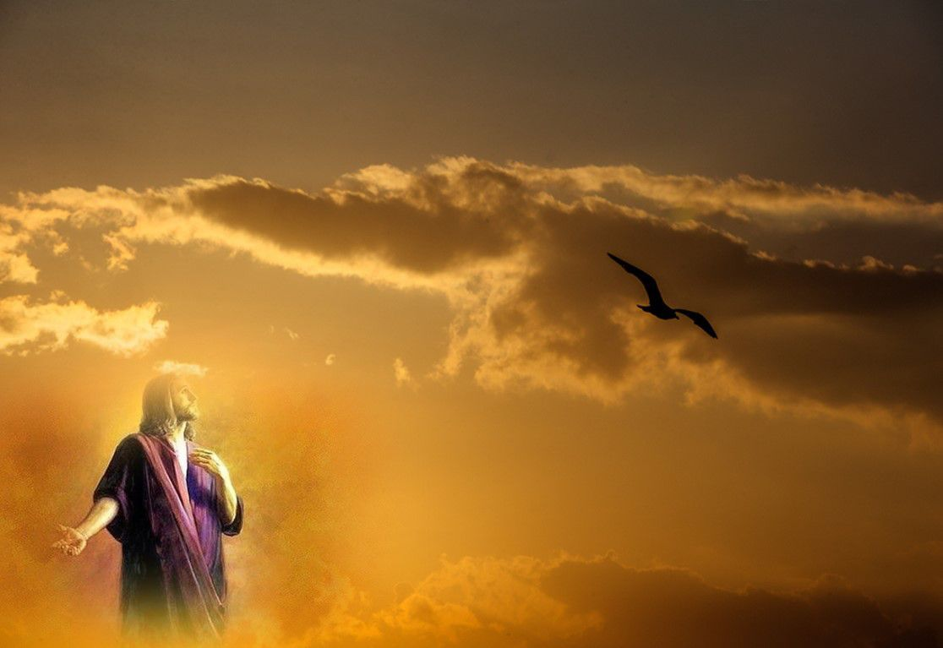
III. ORATIO
Ako odpoviem Pánovi motivovaný jeho Slovom?
Povzbudenie: Jediným pravidlom života je láska, ktorú Ježiš nám dal za príklad. Napriek tomu zo skúsenosti vieme, že to nie je ľahké udržať si ju dennodenne. Láska, ktorá sa dáva, ktorá sa rodí v zdanlivej každodenností. Kvôli tomu prichádzame k Nemu a prosíme ho, aby nás sprevádzal a ukázal nám cestu.

Slide 23
Po krátkej osobnej modlitbe, sa môžeme nahlas podeliť zo svojou modlitbou. Taktiež sa môže recitovať responzóriový žalm na túto nedeľu (Ž 144).

Slide 24
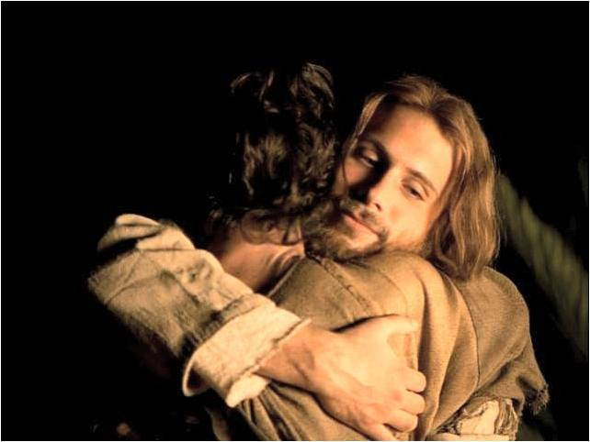
Žalm145
Milostivý a milosrdný je Pán, * zhovievavý a veľmi láskavý. Dobrý je Pán ku každému * a milostivý ku všetkým svojim stvoreniam. R.
R: Oslavovať ťa chcem naveky, Bože, môj kráľ.

Slide 25
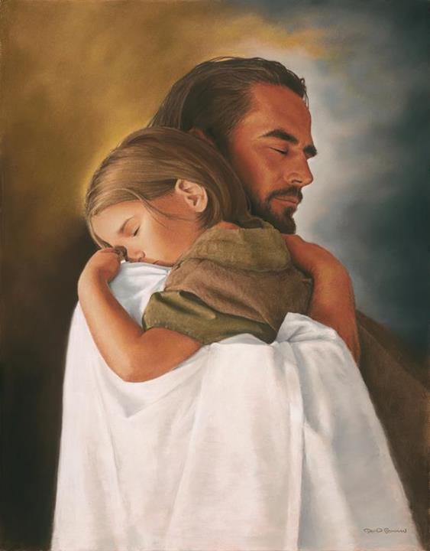
Nech ťa oslavujú, Pane, všetky tvoje diela * a tvoji svätí nech ťa velebia. Nech rozprávajú o sláve tvojho kráľovstva * a o tvojej moci nech hovoria; R.
R: Oslavovať ťa chcem naveky, Bože, môj kráľ.

Slide 26
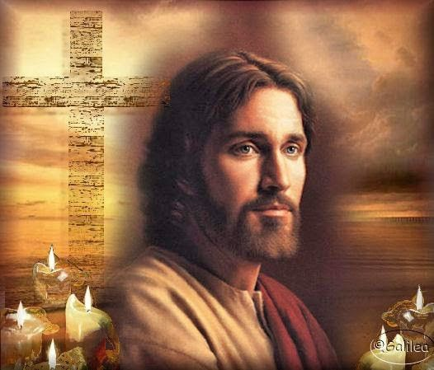
Nech ľuďom oznamujú tvoje zázraky * i slávu a velebu tvojho kráľovstva. Tvoje kráľovstvo je kráľovstvo pre všetky veky * a tvoja vláda sa rozprestiera na všetky pokolenia. R.
R: Oslavovať ťa chcem naveky, Bože, môj kráľ.

Slide 27
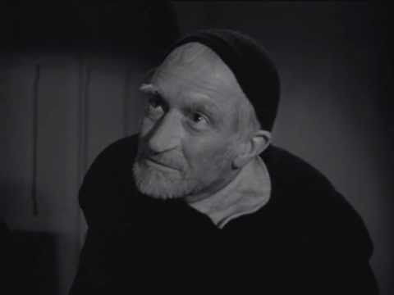
IV. CONTEMPLATIO
K čomu konkretnému na vedie text?
Povzbudenie: Vincent chcel, aby komunity, ktoré on založil zakusovali potrebu vzájomnej lásky, ako najvyšší znak učeníctva. Dcéram kresťanskej lásky hovorí:
To čo Boh chce je, aby všetky naše aktivity sa diali s vedomím konať ich s vedomím lásky. Keď ste vstúpili do Spoločnosti, videli ste, aké boli tieto povinnosti; odovzdali ste sa Bohu, aby ste ich naplnili a každý deň obnovovali tento úmysel. Buďte si isté, sestry moje, že hoci nezažívate blaženosť prežívanie tejto lásky, neprestaňte tužiť po ňom, keď budete robiť, to čo robíte pre túto lásku. (IX,435)

Slide 28
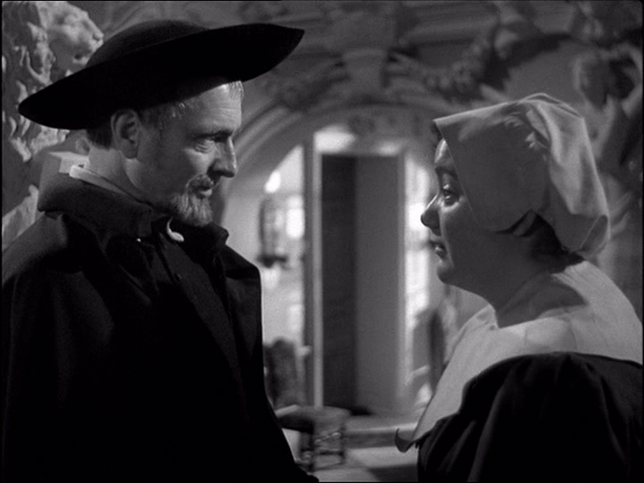
Táto svätá láska, nemôže, sestry moje, tolerovať, že budete mať vo svojom srdci nejaké vzájomný hnev. Preto teda, ak by ste niekedy mali alebo boli znechutené druhými, proste si ihneď navzájom odpustenie s vrúcnym srdcom, ktoré túži zapáčiť sa Bohu, milovať ho. Milovať sa navzájom pre lásku k nemu a vzájomne sa znášať v malých nedorozumeniach a prirodzených nedokonalostiach. (IX, 40)

Slide 29
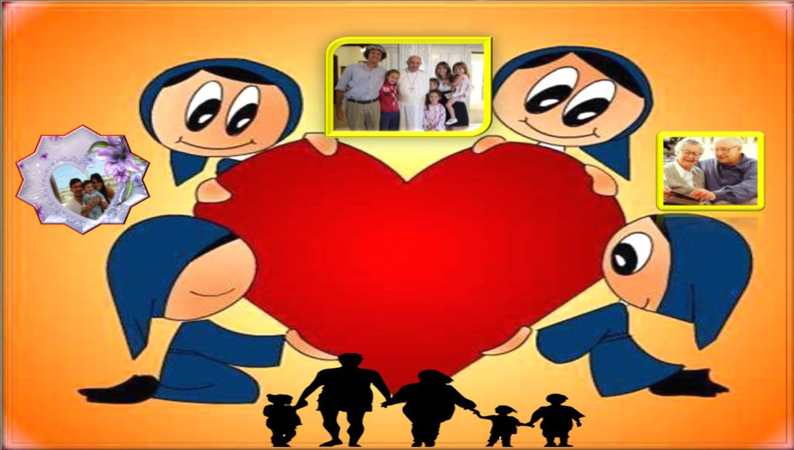
Osobné a komunitne predsavzatie:
Neustále svedčiť o láske v našom osobnom, rodinnom a komúnitnom živote

Slide 30
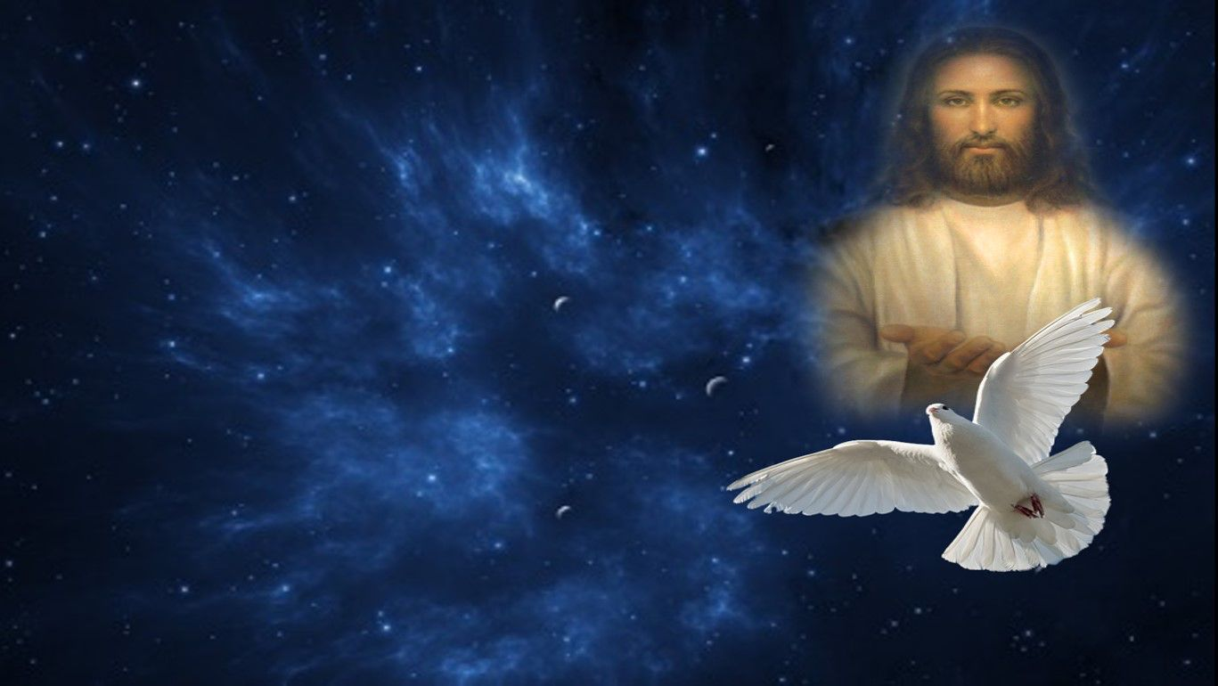
Záverečná modlitba
Pane Ježišu
Ty, ktorý nás pozývaš navzájom sa milovať,
ako nás Ty miluješ,
prosíme ťa, aby si zoslal na nás tvojho
Ducha svätého, aby nás učil a viedol
identifikovať sa s Tebou a žiť a robiť
ako si to konal Ty.

Slide 31
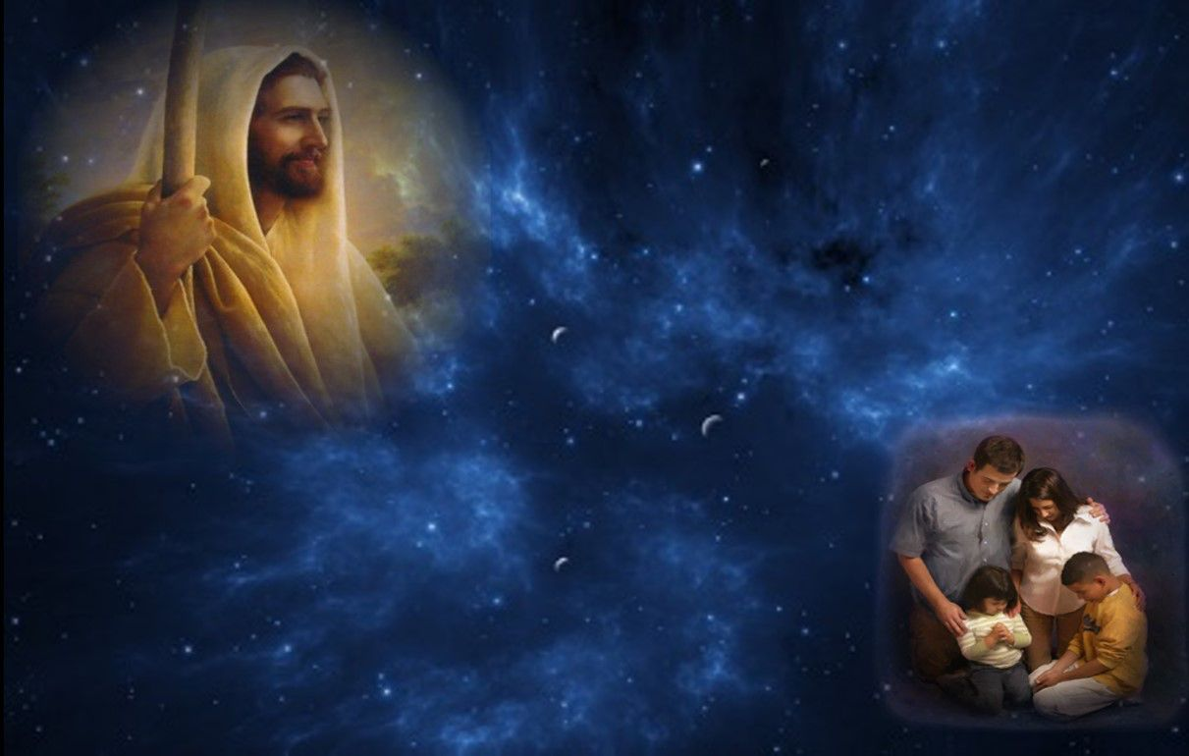
Pane pomôž nám, aby sme mali od teba
život a spásu, ktorú nám iba Ty môžeš dať,
a tak sme mohli ukázať naším životom svoju vieru.
Ty, ktorý nás žiadaš milovať ako Ty,
buď to Ty, ktorý nás učí milovať tak,
ako si to Ty robil.
Amen.
,

Slide 32
